Slide 1
Digital smärtskola och Vårdförlopp långvarig smärta - vuxna
Simon Östlund
Distriktsläkare
Processansvarig
2025-01-30
Vårdval Allmänmedicin

Slide 2
Sammanhållet och personcentrerat vårdförlopp
Tillkom 2023 efter mångårig kartläggning av data från patientorganisation och profession. Belyser utmaningar kring ett varierande vårduppdrag, tillgång till MMR, smärtspecialiserad vård och registrering i kvalitetsregister.
Syftet är att förenkla och effektivisera smärtvården utan att riskera undanträngningseffekter.
Nu implementerat i Värmland efter regionala förutsättningar och tillägg i VIDA
VÅR-29970-v.1.0 Smärta - långvarig, hos vuxna
Notes:
Tillkom 2023 efter kartläggning sedan 2016 Det finns tillräckligt med underlag insamlat från patienter och vårdgivare kring de utmaningar som idag finns med ett varierande beskrivet uppdrag kring långvarig smärta, tillgång till multimodal rehabilitering, smärtspecialister samt registrering I kvalitetsregister. - som alltid med vårdförlopp är syftet att förenkla och standardisera optimal jämlik vård på nationell och här i detalj även på lokal nivå. Arbetet fortskrider nationellt I olika faser.

Slide 3
Kort om vårdförloppet
Inkluderar patienter med smärta >3 månader där smärtan blivit eller riskerar att bli ett eget sjukdomstillstånd. Allvarlig sjukdom utesluts och fortsatt rehabiliteringsbehov finns bortom tiden för förväntad utläkning efter sjukdom eller behandling.
Måttlig-svår smärta omkring 20% av befolkningen där samsjuklighet i betydande psykisk ohälsa ofta ses.
> 45´000 vuxna individer i Värmlands län? (Befolkning 283´548 dec 2024)
Syftar till att öka livskvalitet samt kontinuitet och känsla av trygghet mellan vårdkontakter som ofta är många och flyktiga och sällan så djuplodande initialt.
Minska förlängt lidande på primärvårdsnivå, öka kunskapen kring långvarig smärta samt bidra till besparingar genom minskad rundgång med okoordinerade vårdkontakter och utdragna processer
Förutsätter kunskapsutbyte inom primärvården som huvudsaklig vårdgivare, men också enkelt remissförfarande till specialiserad vård som i första hand utgör en stödfunktion i komplexa fall.
Notes:
7% söker vård, 25% av de vårdsökande är resurskrävande. Långvarig smärta tillsammans med psykisk ohäls vanligaste orsaken till långtidssjukskrvining. Syfte: Genom förbättrad kartläggning öka inflöde till konkret fortsatt vård för att stävja utveckling av långvarigt lidande redan på primärvårdsnivå, detta bl.a. genom en förbättrad kunskap kring långvarig smärta för att främja ett fruktsamt bemötande och möjliggöra förutsättningar för pat att fortsätta med egenvårdsåtgärder och därigeom bättre resurseffektivitet. Minskar okoordinerade vårdåtagande som direkt påverkar utsikterna för patienterna men också minskar osäkerhet och frustration hos vården.

Slide 4
Deltagare i lokal arbetsgrupp
Simon Östlund, läkare Gripen vårdcentral
Anna Jonsson, enhetschef primärvårdsrehabiliteringen norra
Jenny Klockervold Wall, fysioterapeut primärvårdsrehabiliteringen norra
Charlotte Höglind, arbetsterapeut primärvårdsrehabiliteringen östra
Gordon Riemersma, läkare Smärtcentrum
Nora Habul, psykolog Smärtcentrum
Jenny Forsberg, sjuksköterska Sunne vårdcentral
Åsa Hedeberg, utvecklingsledare vårdvalsenheten
Sven Holmberg, kurator Kristinehamns vårdcentral
Jonna Thernström, utvecklingsledare kunskapsstödsenheten
Camilla Staaf, utvecklingsledare kunskapsstödsenheten

Slide 5
Utfört arbete
Nulägeskartläggning där utsedd lokal arbetsgrupp utför en GAP-analys januari 2023
Arbetsgruppen (delar av) träffas 2 gånger per termin för att arbeta med åtgärder i syfte att minska identifierade GAP. Avstämning mot storregionen för lägesuppdatering.
Arbetet avslutas hösten 2024 och kommuniceras ut till berörda verksamheter via kommunikationsinsats tillsammans med breddinförandet av Digitala smärtskolan samt denna presentation med tillhörande checklista
Notes:
En GAP-analys utfördes för att identifiera utmaningar kring bemötandet av långvarig smärta samt det uppenbart varierande flödet utifrån olika resursstarka geografiska delar som innefattas i Värmland. På samma sätt som arbetet nu fortgår med smärta hos barn och ungdomar utforskades successivt möjligheter till bättrad samverkan mellan primärvård och slutenvård samt med stort fokus på ökade utbildningsinsatser kring långvarig smärta, detta berörde exempelvis överlappande vård med psykiatrin, rehabinstanser samt läkemedelsnedtrappning.

Slide 6
Presentation av åtgärdsarbete kopplat till gap, mål och indikatorer i vårdförloppet

Slide 7
Mål
Indikator för
uppföljning
Ökad kontinuitet och trygghet för patienter under och mellan vårdkontakter såväl som mellan vårdpersonal.
* Andel patienter med förstagångsdiagnos långvarig smärta som har fått en rehabiliteringsplan upprättad inom en månad efter diagnos.
* Andel patienter med förstagångsdiagnos långvarig smärta som en månad efter diagnos har en fast vårdkontakt i primärvården.
Gap
Åtgärd
Fast vårdkontakt erbjuds inte alltid till de som behöver.
Rehabiliteringsplan och patientkontrakt upprättas inte alltid till de som behöver.
Förtydligat i rutin långvarig smärta
Finns övergripande riktlinje RIK-19128
Pilot rehabiliteringsplan är igång.

Slide 8
Mål
Indikator för
uppföljning
Ökad andel patienter som tidigt kan hantera sin smärta utan ytterligare vårdåtgärder
(Rätt diagnos för indikatorer)
Gap
Åtgärd
Diagnostisering, koordinering- och teaminsatser behöver ske tidigare.
Åtgärder vid läkemedelsnedtrappning kan förbättras.
Dialog med olika verksamheter. Enkel kontaktväg till smärtcentrum för konsultation.
Utbildningsinsats och förtydligande i rutin om diagnostik
MBT utgör forum för teamsamverkan. Spridning av ny MBT-rutin planeras.

Slide 9
Mål
Indikator för
uppföljning
Ökad samverkan inom och mellan vårdnivåer, där vården efterfrågas av remittent i samråd med patienten
Gap
Åtgärd
Teamarbete på primärvårdsnivå
Samverkan primärvård-smärtcentrum
Samverkan smärtcentrum-psykiatri
MBT lyfts i smärtrutin och ny rutin för MBT ska spridas.
Samverkan förtydligas i rutin.
Samverkan smärtcentrum-psykiatri hanteras av verksamheterna själva.
Notes:
Andel patienter med förstagångsdiagnos långvarig smärta som har fått en rehabiliteringsplan upprättad inom en månad efter diagnos.
Andel patienter med förstagångsdiagnos långvarig smärta som en månad efter diagnos har en fast vårdkontakt i primärvården.
Från NRS:
Andel patienter med diagnos långvarig smärta och genomgången multimodal smärtrehabiliterings (MMR) som skattar sin hälsa enligt EQ VAS högre vid ettårsuppföljningen än vid första mätning.
Andel patienter med diagnos långvarig smärta och genomgången multimodal smärtrehabiliterings (MMR) som skattar depression enligt The Hospital Anxiety And Depression Scale (HADS) lägre efter MMR.
Andel patienter med diagnos långvarig smärta och genomgången multimodal smärtrehabiliterings (MMR) som utöver fysisk träning.

Slide 10
Mål
Indikator för
uppföljning
Ökad kunskap hos vårdpersonal och patienter inom området långvarig smärta, där kunskapen baseras på evidens och beprövad erfarenhet.
(Rätt diagnos för indikatorer)
Indikatorer i NRS
Gap
Åtgärd
Digital smärtskola pilottest.
Fysisk information om smärta ska kunna erbjudas vid behov. Framgår i rutin.
Basutbildning långvarig smärta för personal. Där finns även patientinformation olika språk.
Övergripande rutin långvarig smärta hos vuxna
Ojämlik tillgång till smärtskola och patientinformation
Otillräcklig kompetens om långvarig smärta hos personal i primärvården inkl. smärtanalys och diagnoskodning
Notes:
Andel patienter med förstagångsdiagnos långvarig smärta som har fått en rehabiliteringsplan upprättad inom en månad efter diagnos.
Andel patienter med förstagångsdiagnos långvarig smärta som en månad efter diagnos har en fast vårdkontakt i primärvården.
Från NRS:
Andel patienter med diagnos långvarig smärta och genomgången multimodal smärtrehabiliterings (MMR) som skattar sin hälsa enligt EQ VAS högre vid ettårsuppföljningen än vid första mätning.
Andel patienter med diagnos långvarig smärta och genomgången multimodal smärtrehabiliterings (MMR) som skattar depression enligt The Hospital Anxiety And Depression Scale (HADS) lägre efter MMR.
Andel patienter med diagnos långvarig smärta och genomgången multimodal smärtrehabiliterings (MMR) som utöver fysisk träning.

Slide 11
Mål
Indikator för
uppföljning
Kontinuerlig uppföljning och förbättring av smärtvården.
Cosmic
Andel patienter med förstagångsdiagnos långvarig smärta som:
har fått en rehabiliteringsplan upprättad inom en månad efter diagnos.
en månad efter diagnos har en fast vårdkontakt i primärvården.
NRS
Andel patienter med diagnos långvarig smärta och genomgången multimodal smärtrehabiliterings (MMR) som:
skattar sin hälsa enligt EQ VAS högre vid ettårsuppföljningen än vid första mätning.
skattar depression enligt The Hospital Anxiety And Depression Scale (HADS) lägre efter MMR.
utövar fysisk träning.
Gap
Primärvården registrerar ej i NRS
Rehabiliteringsplaner upprättas och kodas inte alltid
Diagnossättning långvarig smärta sätts inte alltid
Åtgärd
Smärtcentrum fortsätter registrera i NRS.
Ärendet lyfts på primärvårdsrådet. Primärvården kommer ej att börja registrera i NRS.
Notes:
Indikatorer:
Andel patienter med förstagångsdiagnos långvarig smärta som har fått en rehabiliteringsplan upprättad inom en månad efter diagnos.
Andel patienter med förstagångsdiagnos långvarig smärta som en månad efter diagnos har en fast vårdkontakt i primärvården.
Från NRS:
Andel patienter med diagnos långvarig smärta och genomgången multimodal smärtrehabiliterings (MMR) som skattar sin hälsa enligt EQ VAS högre vid ettårsuppföljningen än vid första mätning.
Andel patienter med diagnos långvarig smärta och genomgången multimodal smärtrehabiliterings (MMR) som skattar depression enligt The Hospital Anxiety And Depression Scale (HADS) lägre efter MMR.
Andel patienter med diagnos långvarig smärta och genomgången multimodal smärtrehabiliterings (MMR) som utöver fysisk träning.

Slide 12
Övriga mål
Minskade kostnader för individen, hälso- och sjukvården och samhället. (Tidigare beskrivna insatser bidrar)

Slide 13


Notes:
En av många utbildningar I programmet S&B via 1177. VGR - Södra Älvsborgs sjukhus, köptes in till RV för utforskande av implementering I pilotdrift nov 23-aug 24. Används i ett växande antal regioner i Sverige.
Användarvänligt material för patientedukation med möjlighet till repetition och inflytande över egen behandling oavhängigt geografisk hemvist.

Slide 14
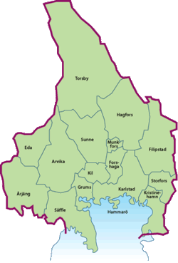
Pilotverksamheter Digital smärtskola
Smärtcentrum, CSK
Primärvårdsrehabiliteringen Östra (VC K-hamn)
Vårdcentralen Gripen och Primärvårdsrehabiliteringen södra
Vårdcentralen Torsby och Rehabiliteringsenheten Torsby sjukhus (norra)
Notes:
Våren 2024 med utvärdering under hösten.

Slide 15
Deltagare i lokalt pilotprojekt
Birgitta Hjerpe, utvecklingsledare Pilotverksamhet Smärtcentrum Karin Tolfsson, enhetschef Nora Habul, kontaktperson Frida Lindström, kontaktperson Pilotverksamhet Östra Värmland Josef Genelöv, enhetschef Ulrika Sandberg, kontaktperson Kerstin Karlsten, enhetschef Pilotverksamhet Södra Karlstad Malin Lundgren Kullgren, enhetschef Simon Östlund, kontaktperson Christine Eriksson, enhetschef Ing-Marie Arkbro, kontaktperson Pilotverksamhet Norra Värmland Isabell Lindgren, enhetschef Pernilla Westerberg, kontaktperson

Slide 16
Utforska
När och för vem smärtskolan är lämplig, identifiera användningsområden och arbetsprocess samt upplägg för multimodal rehabilitering
Notes:
Låg tröskel för inklusion, allmängiltig kunskap som passar generell patient. Ingen exklusion, dock förståelse för biopsykosocial påverkan avhängigt om man varit motiverad att fullfölja. "Kostnaden" personalresurs, ej gruppallokering

Slide 17
Undersöka
Förbehandling inför planerad smärtrehabilitering, minska ledtider och bidra till mer förberedda patienter
Ett komplement till egen behandling och i kombination med hemträningsprogram till patienter som inte kan delta i smärtrehabilitering på plats samt nå ut till nya patientgrupper
Notes:
Målsättning att förbättra fysiska besök genom bättre förberedelser och riktade frågeställningar. Därtill frigjord administration för behandlare genom minskad pappershantering och stor del egenarbete med reflektionsuppgifter som finns lagrat i systemet.

Slide 18
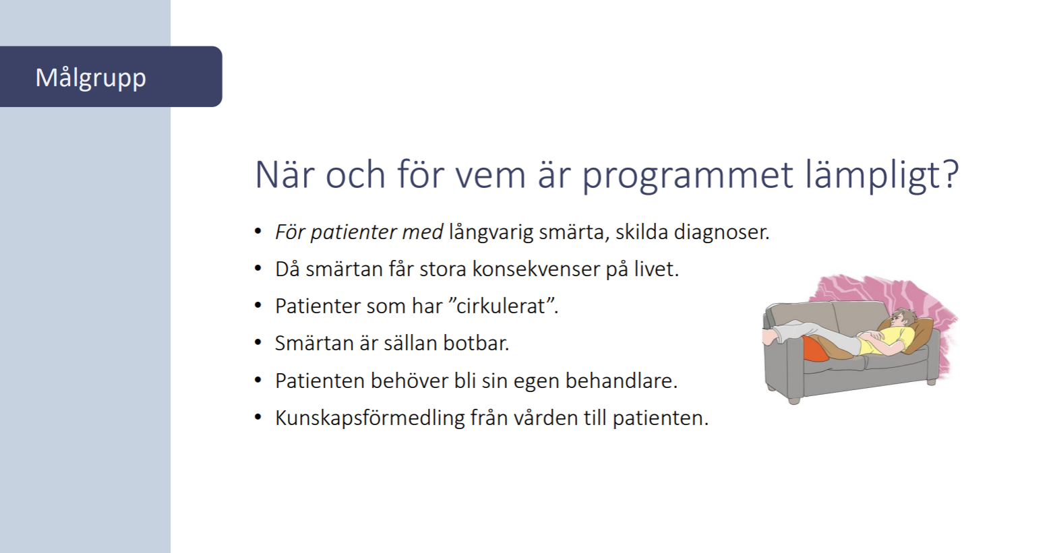
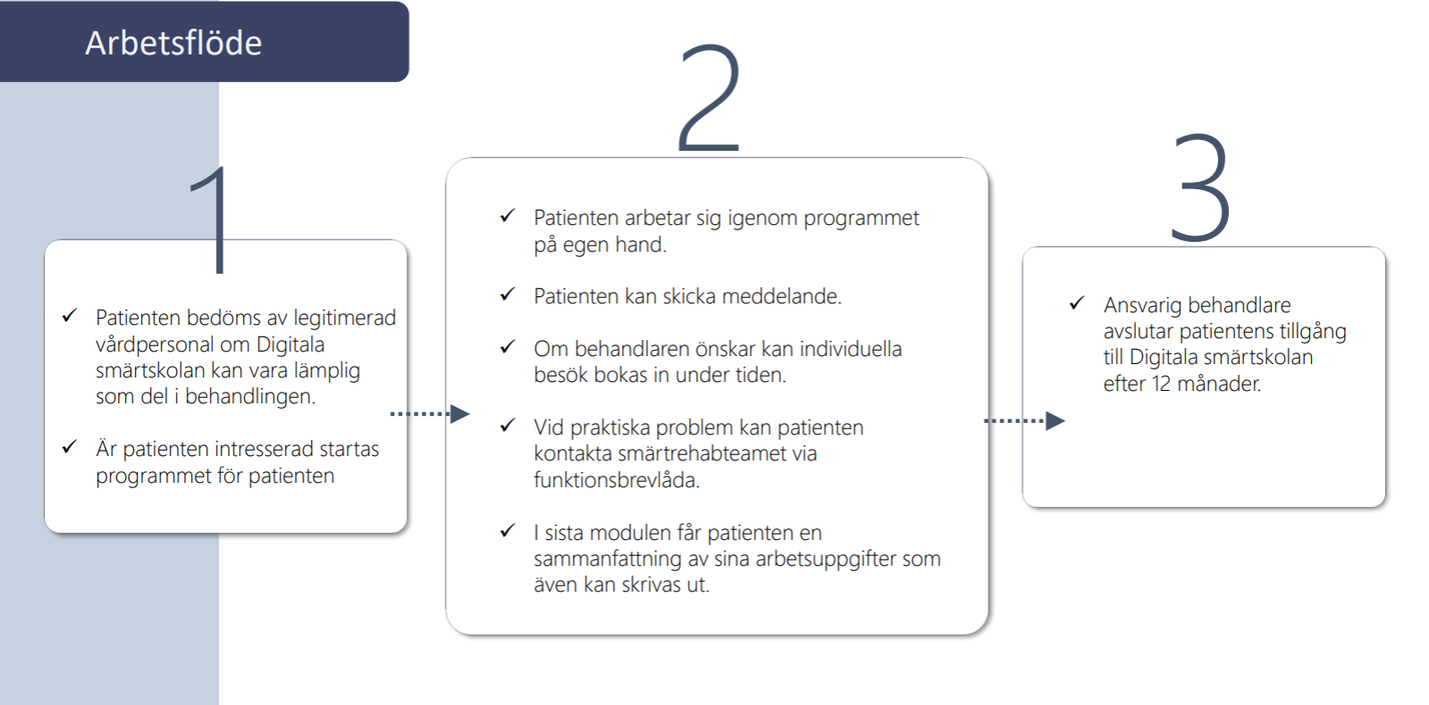

Slide 19
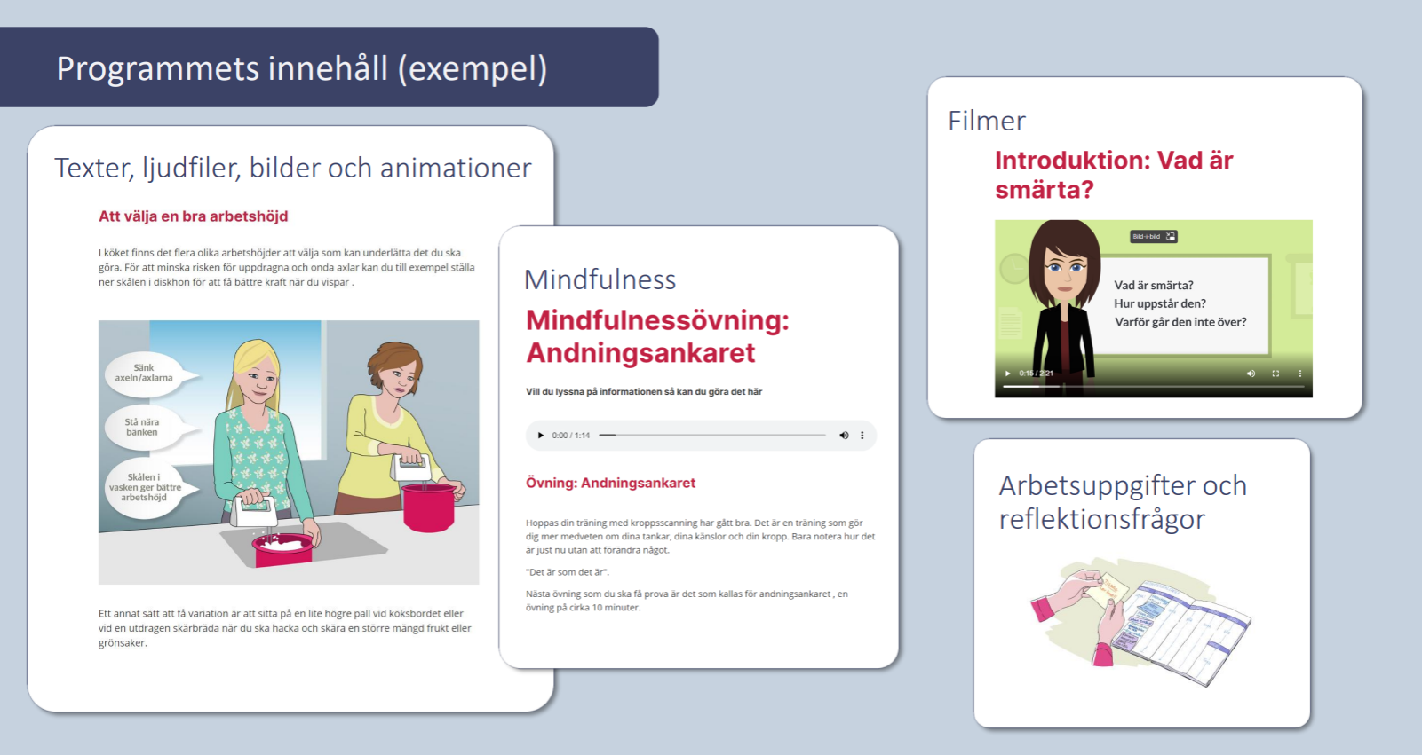
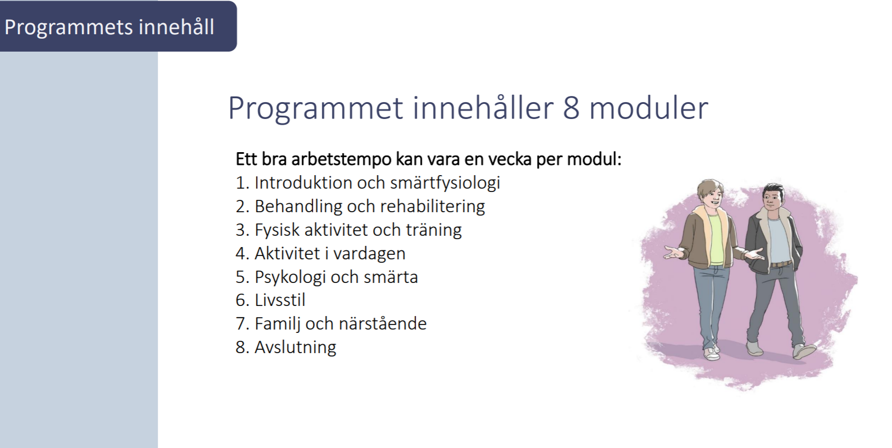
Notes:
12- 16v, en behandlare oavhängigt profession. Ej MBT. Initialt telefonuppföljning

Slide 20
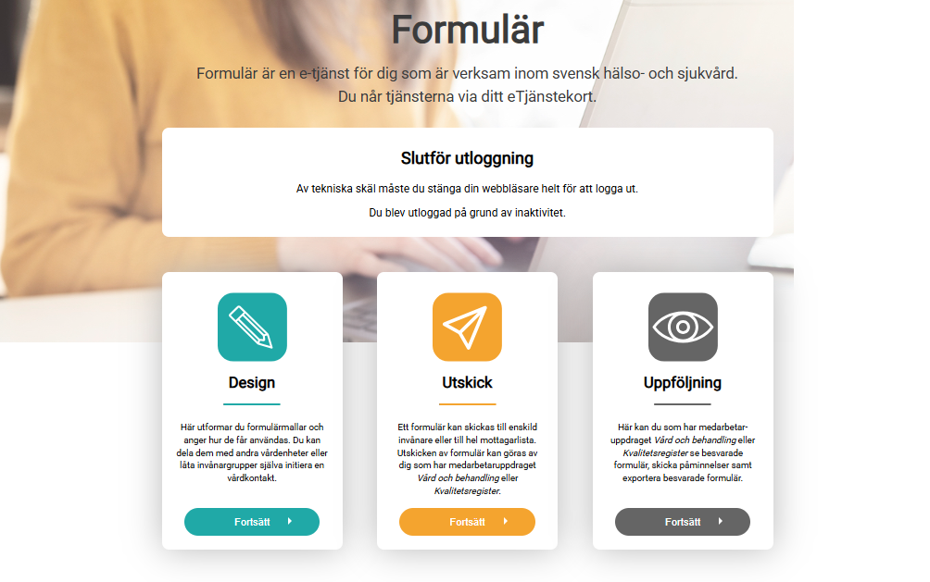
Notes:
12- 16v, en behandlare oavhängigt profession. Ej MBT. Initialt telefonuppföljning

Slide 21
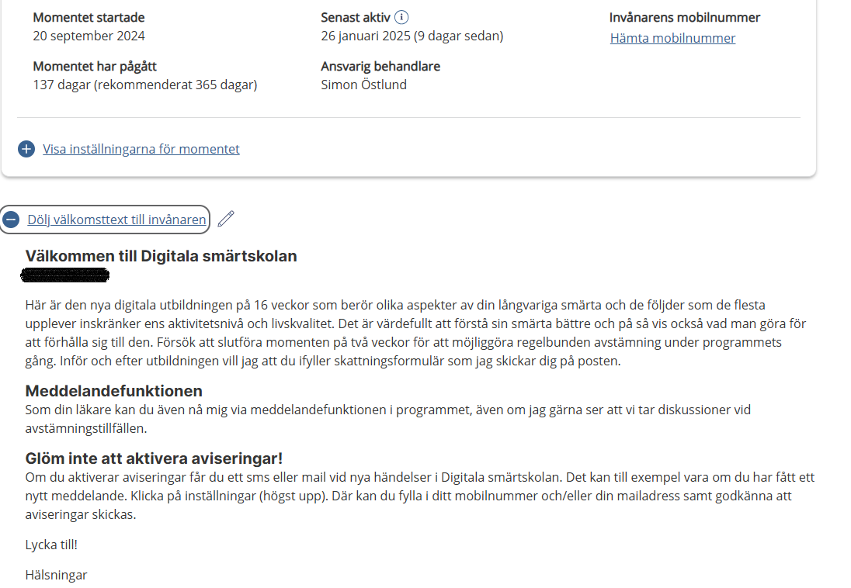

Slide 22
RegionVarmland - GRADE Portal - Digital smärtskola
Notes:
Komma i gång med Digitala smärtskolan, ärende i Kundwebben med rubrik "Digitala smärtskolan".
Verksamhet
Kontaktperson
Önskat startdatum
Namn och HSA-id på behandlare och administratör

Slide 23
Kommunikationsplan
Till vem | Var/hur/av vem | När
Läkare vårdcentral | Allmöte | Februari 2025
Fysioterapeut primärvård | APT enhetschef | Fortlöp.
Arbetsterapeut primärvård | APT enhetschef | Fortlöp.
Samtalsterapeuter | APT enhetschef | Fortlöp.
Distriktssköterskor | APT enhetschef | Fortlöp.
Rehabiliteringskoordinatorer | APT enhetschef | Fortlöp.
Andra berörda verksamheter ex reumatolog | Nyhet intranätet | Januari 2025
Privata aktörer | Vårdvalsråd | Februari 2025
Berörda chefer | Kommunikationsunderlag och checklista, vårdvalsråd | Februari 2025

Slide 24
Var återstår?
För att säkerställa implementering i verksamheterna har en checklista till chefer tagits fram. Länk till checklista

Slide 25

Tack för er tid!

